Slide 1
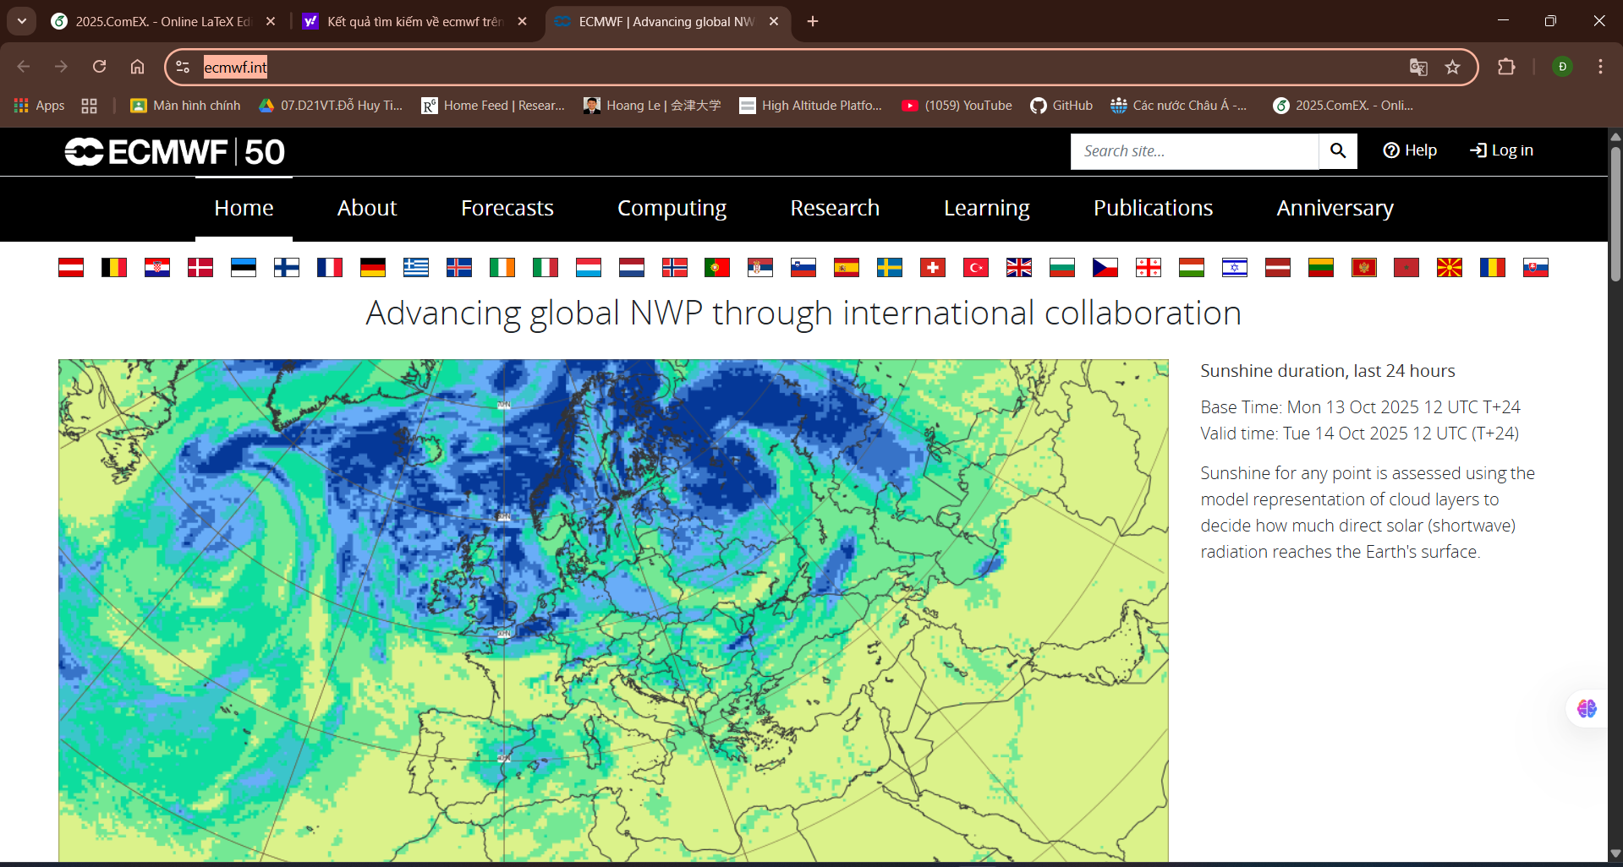
Bước 1. Truy cập trang web ECMWF
Link web: https://www.ecmwf.int/

Slide 2
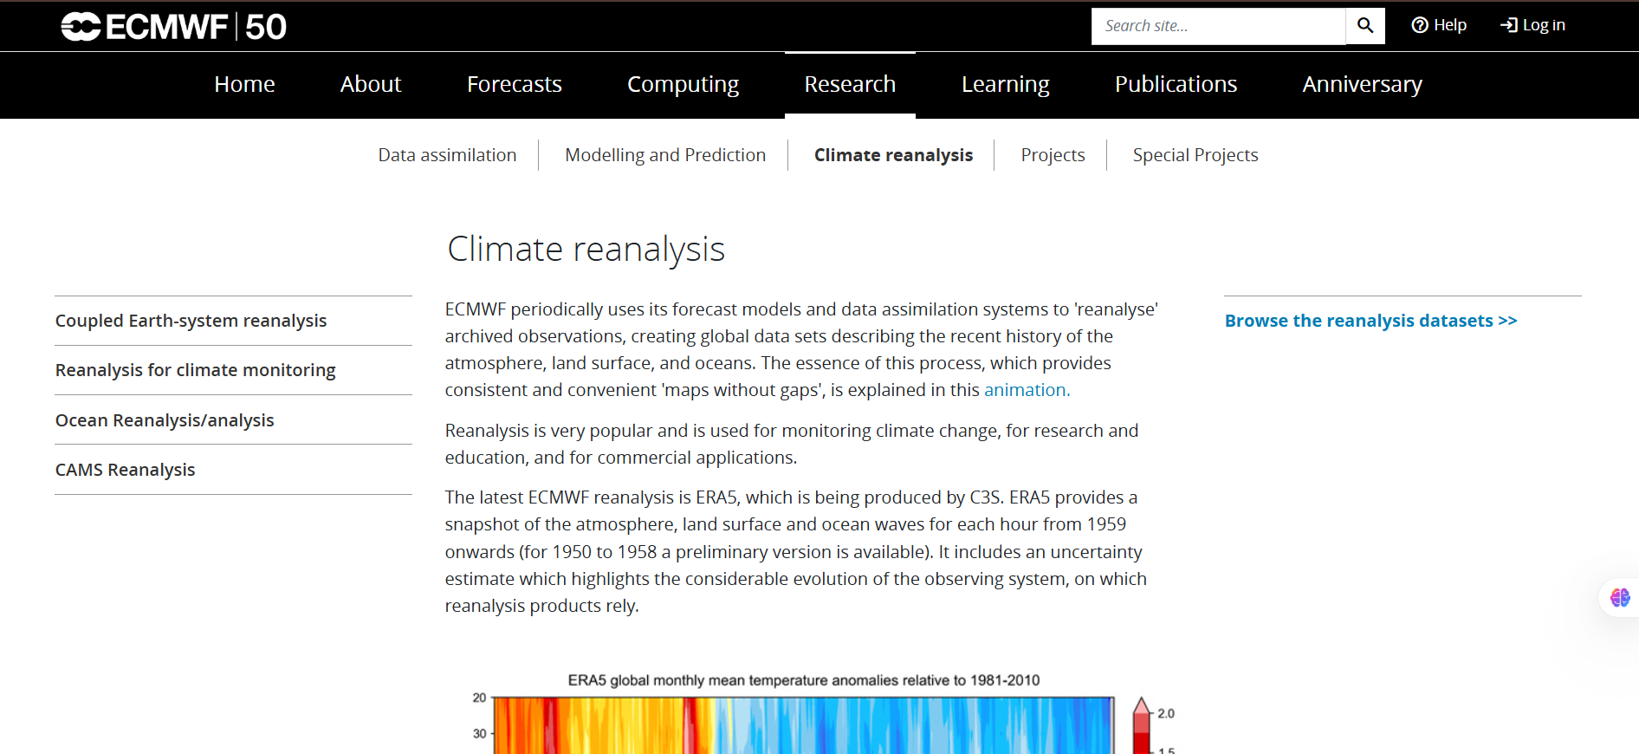
Bước 2. Chọn Research => Climate reanalysis => Browse the reanalysis datasets
1
2
3

Slide 3
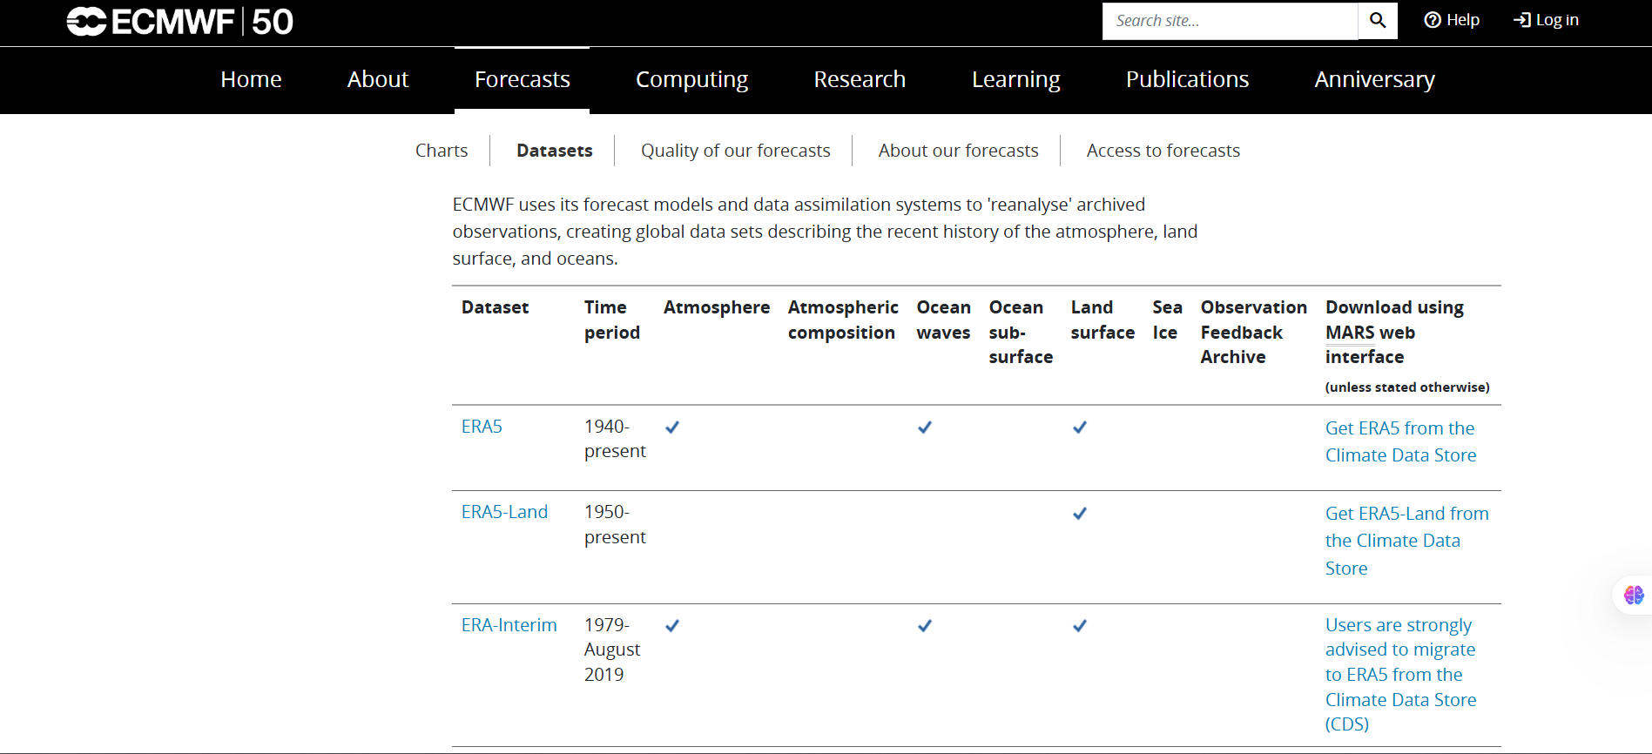
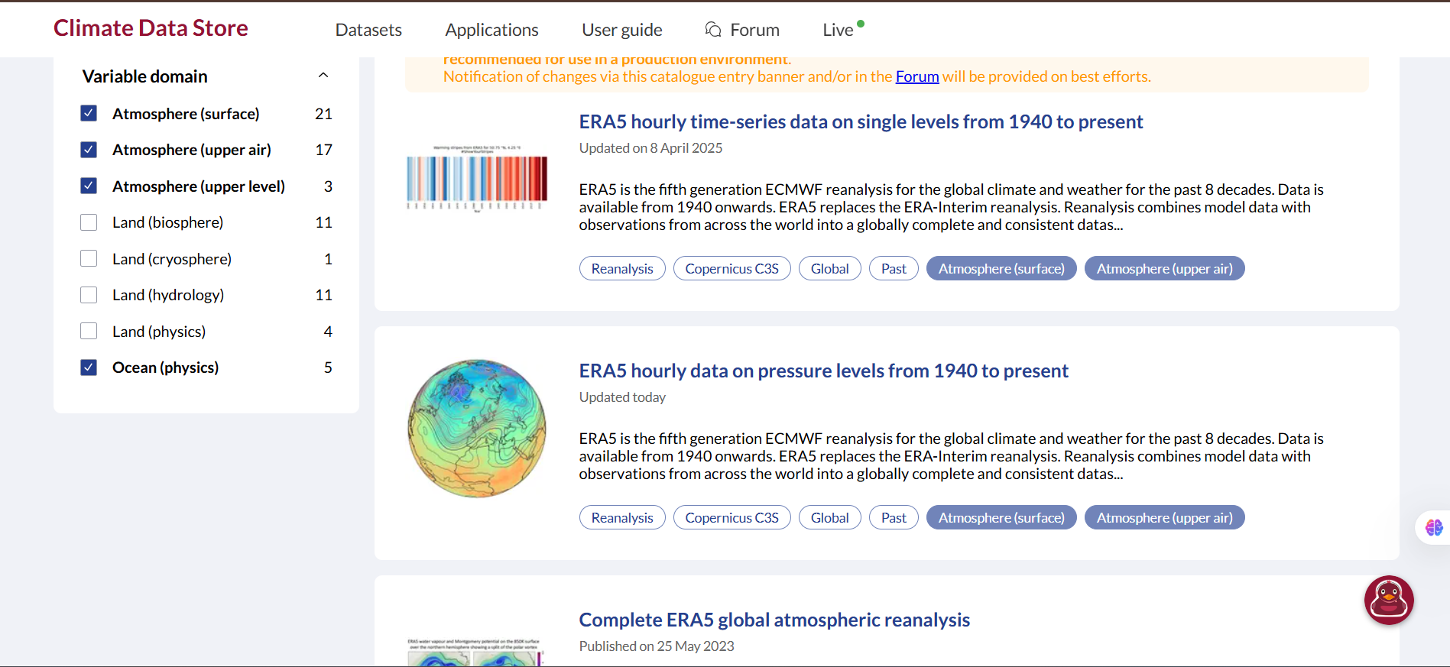
Bước 3. Chọn Get ERAS from the Climate Data Store => Kéo xuống tìm và chọn Data theo giờ
1
2

Slide 4
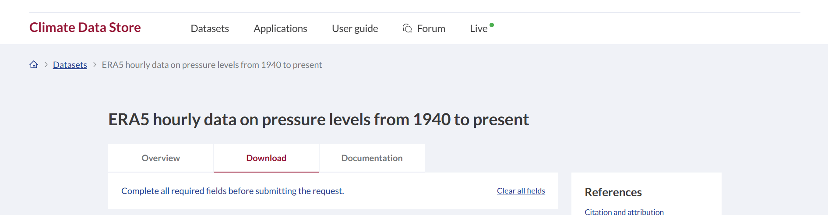
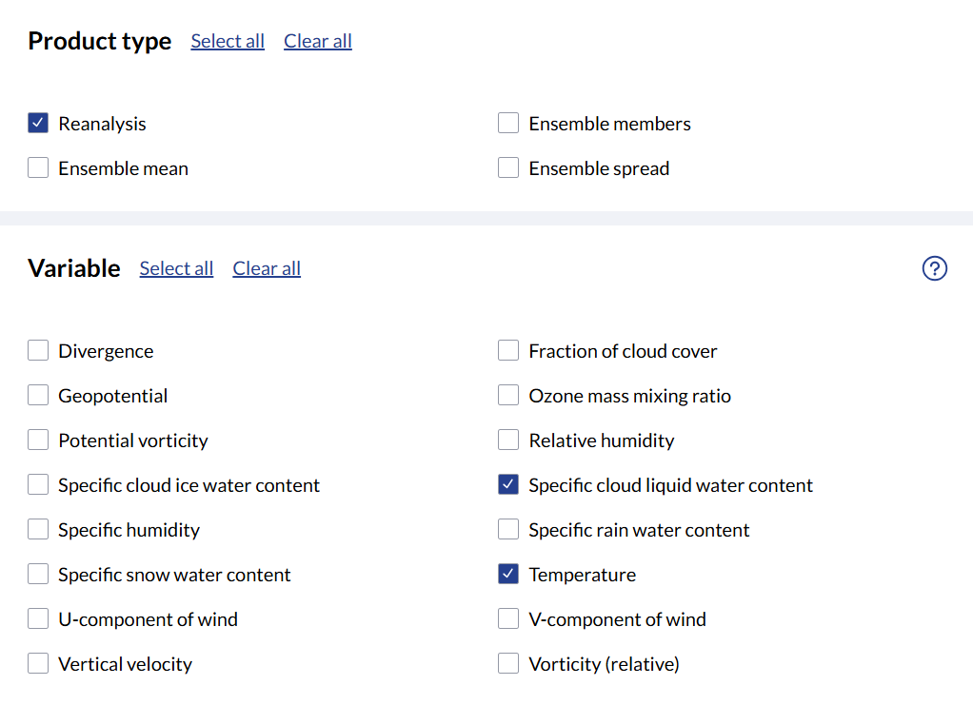
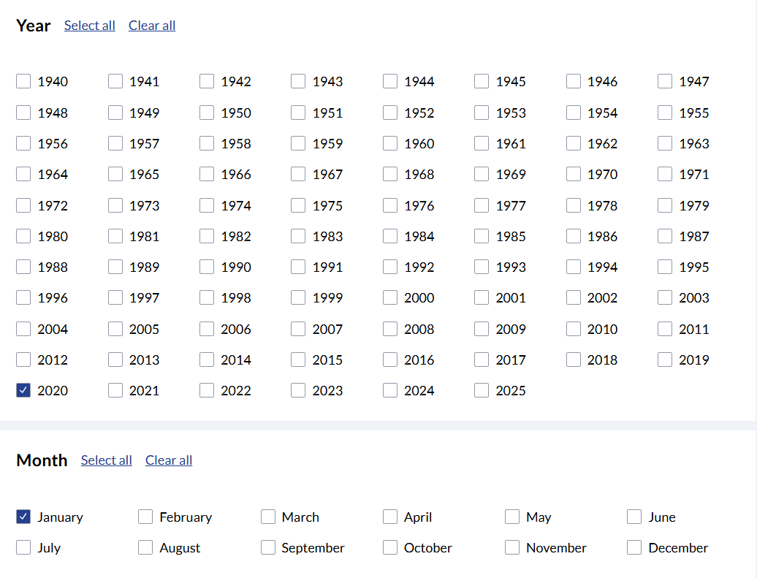
Bước 4. Chọn Download và chọn tải dữ liệu hàm lượng nước trong mây (Chọn theo các mục như slide)
2
1
3. Tương tự chọn cho các năm còn lại
(2020-2024) và các tháng còn lại trong năm.

Slide 5
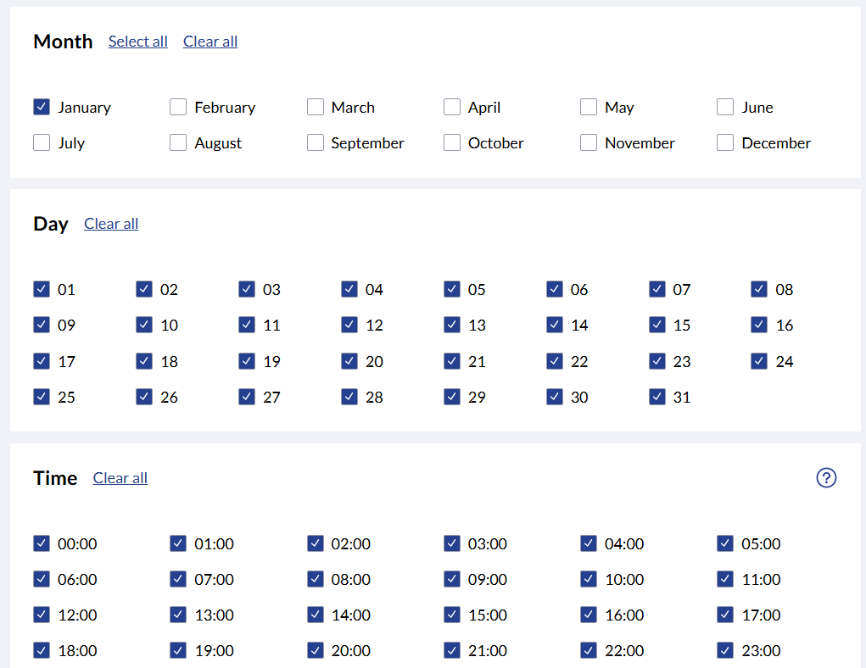
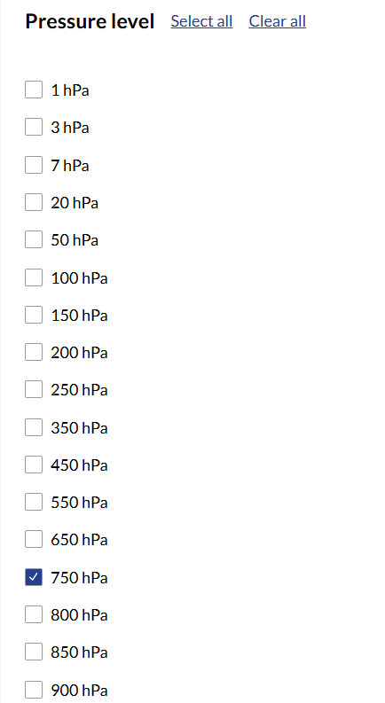
Bước 5. Chọn Ngày giờ và áp suất
1. Chọn full ngày và full giờ
2. Chọn mức áp suất
Chọn lần lượt các mức áp suất 750, 800, 850, 900 hPa
Chú ý: Mỗi lần tải dữ liệu chỉ chọn 1 mức áp suất

Slide 6
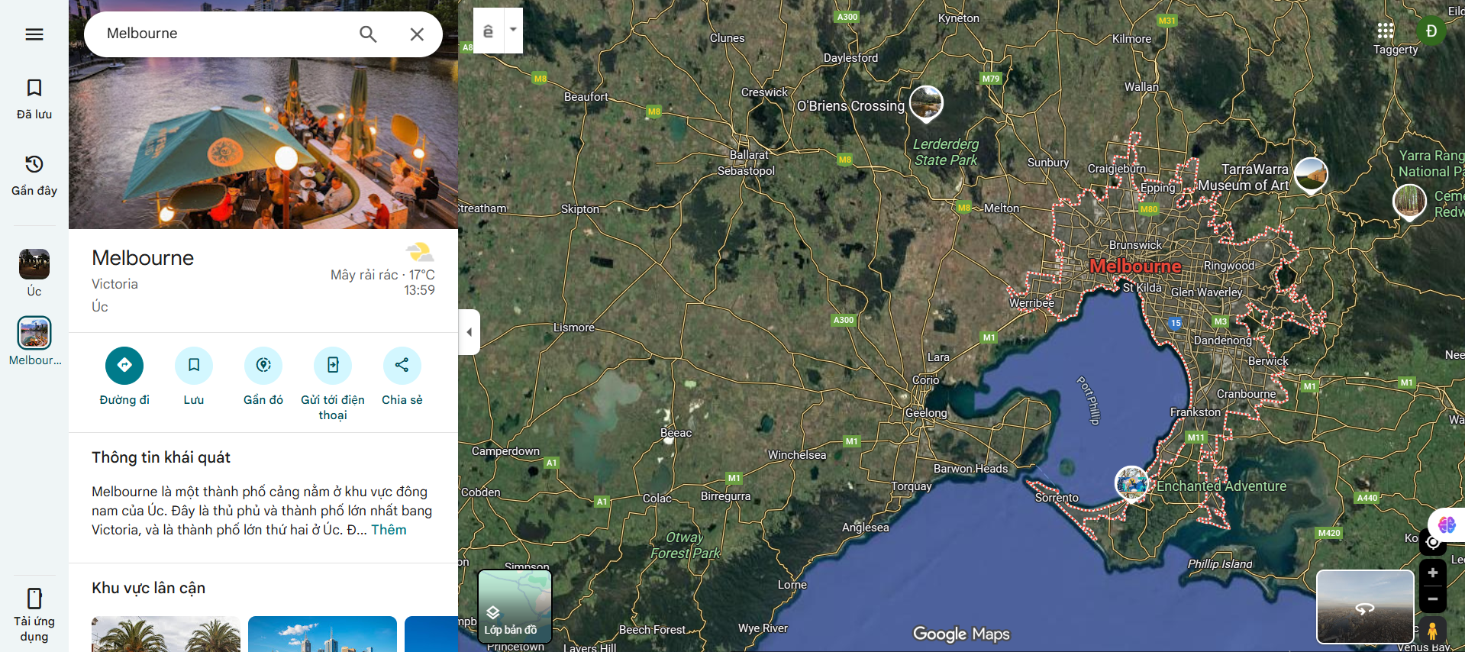
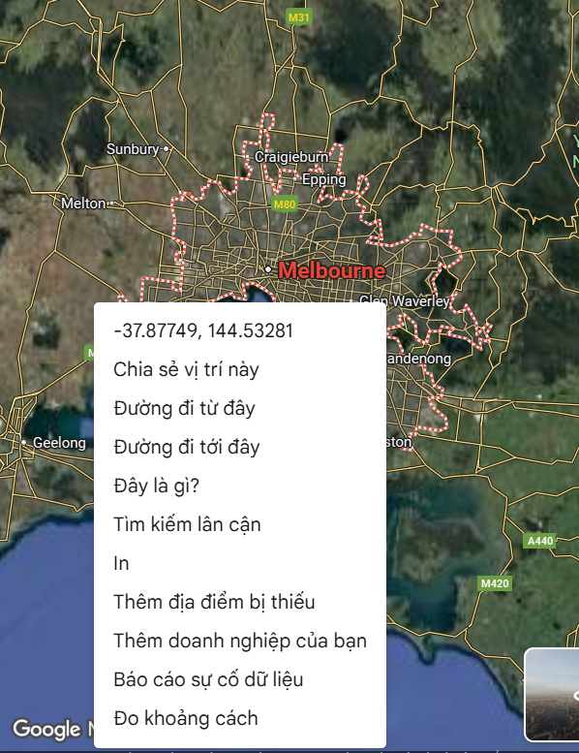
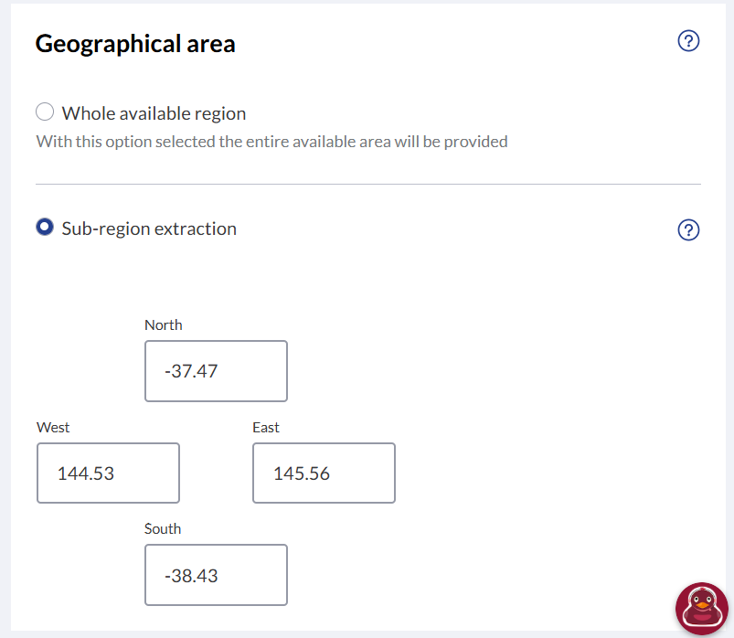
Bước 7. Lấy tọa độ vị trí thành phố cần tải dữ liệu
Tìm thành phố trên google map
(Ví dụ với Melbourne)
2. Lấy tọa độ của thành phố
Click chuột phải vào lần lượt 4 điểm cực của thành phố và đọc tọa độ
Chọn Sub-region extraction và điền tọa độ

Slide 7
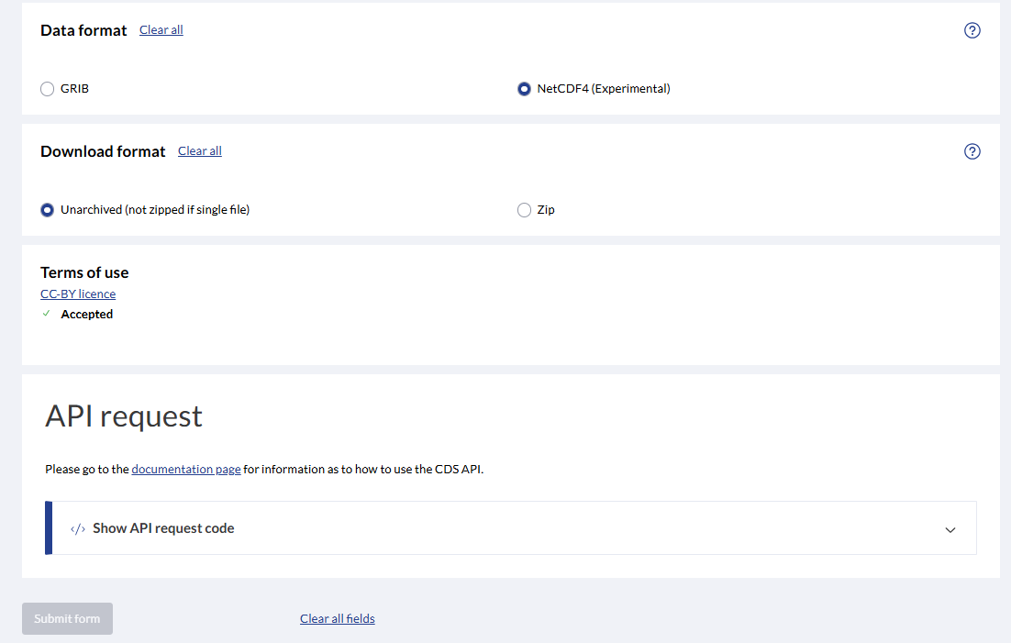
Bước 8. Chọn kiểu dữ liệu và yêu cầu tải dữ liệu
1
2
3. Tạo tài khoản và đăng nhập
4

Slide 8
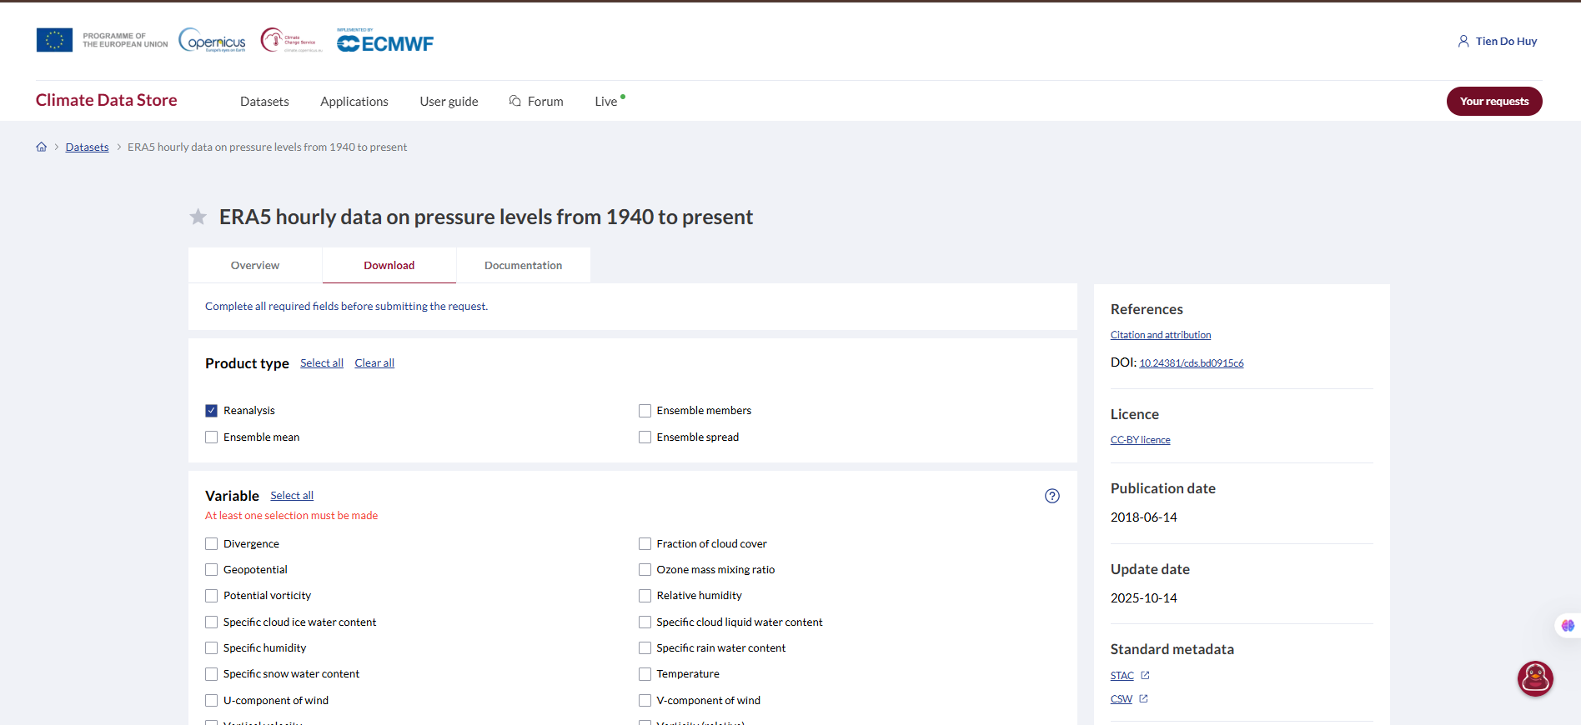
Bước 9. Tải dữ liệu
1
2

Slide 9
Bước 10. Chú ý
Tên file: Lưu tên file theo định dạng: Năm_tháng_ngày_giờ_mức áp suất
Ví dụ: 2020_Month_01_750hPa
2020_Month_02_900hPa
2. Tải lần lượt các tháng trong năm
3. Chú ý lưu foder các năm và thành phố
4. Kiểm tra lại đã tải đúng dữ liệu của thành phố cần tải chưa tại app NASA GISS: Panoply Data Viewer: Downloads
Nhiệm vụ: Tải dữ liệu từ năm 2020-2024, mỗi nước gồm 5-8 thành phố, bao gồm thủ đô, các thành phố vùng núi, biển có dân cư nhưng khó khăn trong việc phát triển Internet
Nhiệm vụ từng bạn:
Tiến : Úc
Huy: Ấn Độ
Phong: Trung Quốc
Cường: Nhật Bản
Quang: New Zealand
Linh: Lào
Hảo: Thái Lan
Dương: Hàn Quốc
Thạc Anh: Việt Nam
Dũng: Indonesia
Hùng: Malaysia

